Slide 1

Uso del Calendario en React Native con Expo
Liam Cohen y Francisco Schreiber

Slide 2



Introducción
Objetivo Principal
Importancia
Funcionalidades
Desarrollar una aplicación móvil completa que permita gestionar eventos de calendario de forma eficiente y intuitiva.
Los calendarios son componentes esenciales en aplicaciones móviles modernas, fundamentales para la productividad del usuario.
Visualizar, agregar, editar y eliminar eventos con una interfaz de usuario optimizada para dispositivos móviles.

Slide 3

Compatibilidad y Versión
React Native + Expo
Multiplataforma
Librerías Oficiales
Totalmente compatible con el ecosistema Expo, aprovechando todas las ventajas del framework para desarrollo multiplataforma.
Compatible con Android e iOS de forma nativa, manteniendo el rendimiento óptimo en ambas plataformas.
Utilización exclusiva de librerías oficiales de Expo, garantizando estabilidad y soporte a largo plazo.

Slide 4

Librerías y Componentes
Librería Principal
Alternativa Disponible
expo-calendar
react-native-calendar-events
Solución oficial de Expo que facilita significativamente el manejo de permisos y garantiza compatibilidad multiplataforma.
Alternativa viable pero requiere configuración manual adicional para permisos y compatibilidad.
Ventajas clave:
Gestión automática de permisos
API unificada para ambas plataformas
Documentación completa

Slide 5
Configuración Android / iOS
1
2
Android Setup
iOS Configuration
Modificar AndroidManifest.xml para incluir los permisos necesarios de lectura y escritura del calendario del sistema.
Configurar Info.plist con las descripciones de uso requeridas por Apple para acceso al calendario nativo.
<key>NSCalendarsUsageDescription</key><string>Esta app necesita acceso al calendario</string>
<uses-permission android:name="android.permission.READ_CALENDAR" /><uses-permission android:name="android.permission.WRITE_CALENDAR" />

Slide 6

Permisos Necesarios
01
02
03
Permisos Android
Permisos iOS
Solicitud Runtime
READ_CALENDAR y WRITE_CALENDAR para acceso completo a los eventos del calendario del dispositivo.
NSCalendarsUsageDescription debe estar configurado en Info.plist con una descripción clara del uso.
Implementar solicitud de permisos en tiempo de ejecución antes de cualquier interacción con el calendario.

Slide 7








Funcionalidades Desarrolladas
Visualizar Eventos
Agregar Eventos
Mostrar eventos existentes del calendario con detalles completos: fecha, hora, título y descripción.
Crear nuevos eventos con formulario intuitivo incluyendo validaciones de fecha y hora.
Editar Eventos
Eliminar Eventos
Modificar eventos existentes manteniendo la integridad de los datos y sincronización con el calendario nativo.
Borrar eventos con confirmación del usuario para evitar eliminaciones accidentales.

Slide 8
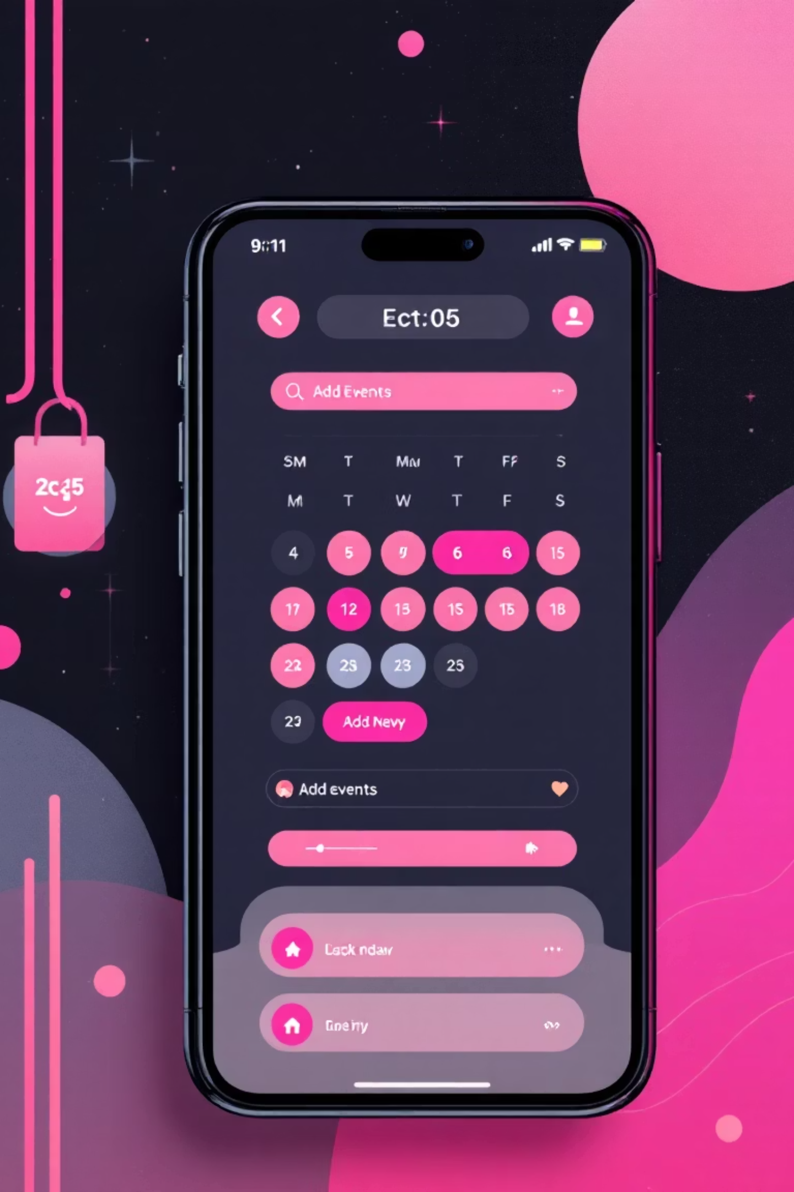



Ejemplo con Expo
Implementación
Operaciones CRUD
Código desarrollado específicamente para este trabajo práctico utilizando las mejores prácticas de React Native.
Manejo completo de operaciones Create, Read, Update y Delete sobre eventos del calendario.
Demo Funcional
Demostración mínima viable funcionando en Expo, lista para pruebas y presentación académica.

Slide 9




Flujo de la Aplicación
Inicio de Aplicación
El usuario abre la app y se inicializa el entorno React Native con Expo.
Solicitud de Permisos
Se solicitan automáticamente los permisos necesarios para acceder al calendario del dispositivo.
Visualización de Eventos
Se cargan y muestran todos los eventos existentes en una interfaz intuitiva y organizada.
Interacción del Usuario
El usuario puede crear, editar o eliminar eventos con feedback inmediato y sincronización automática.

Slide 10

Conclusiones
Desarrollo Eficiente
Consideraciones Multiplataforma
Oportunidades de Mejora
La librería expo-calendar permite un desarrollo rápido y robusto, reduciendo significativamente el tiempo de implementación.
Existen diferencias importantes entre Android e iOS que deben ser manejadas cuidadosamente para garantizar compatibilidad total.
Posibles extensiones incluyen integración con Google Calendar, interfaz de usuario personalizada y funciones avanzadas de recordatorios.

